Slide 1

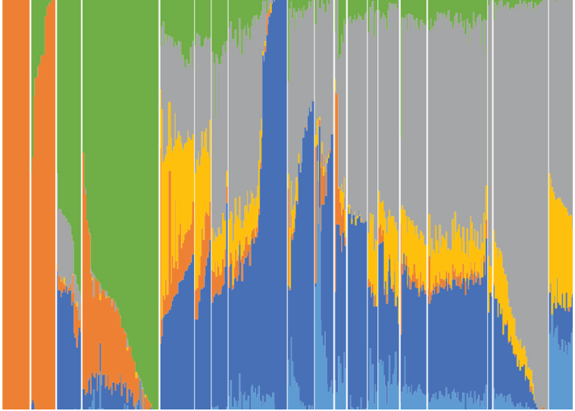


« Lutter contre le racisme et l’antisémitisme »
Plan National de Formation
7 et 8 juin 2022
Le point de vue de la génétique sur la question des races
Etienne Patin
CNRS / Institut Pasteur (Paris)

Slide 2

Différences morphologiques
innées
Groupes génétiques
Hiérarchisation
Différences comportementales innées

Slide 3

Différences morphologiques
innées
Groupes génétiques
Hiérarchisation
Différences comportementales innées
La morphologie permet-elle de classer l'espèce humaine en races distinctes ?

Slide 4
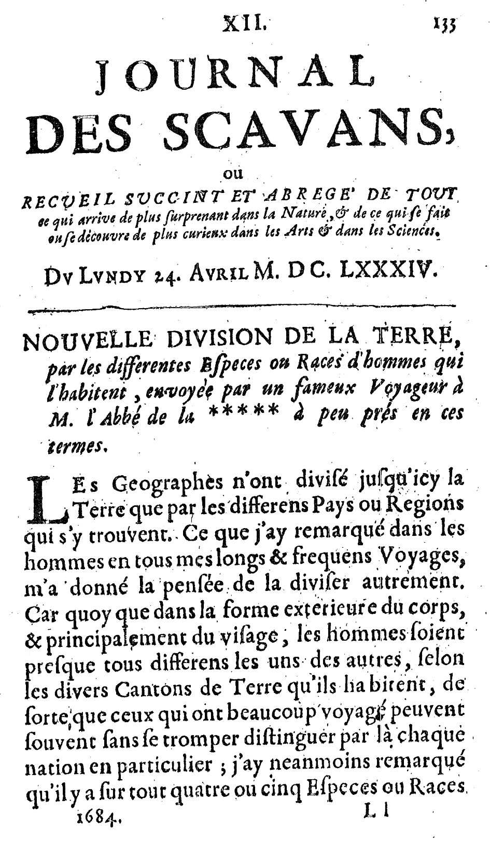
François Bernier, Journal des sçavans, 1684

Slide 5
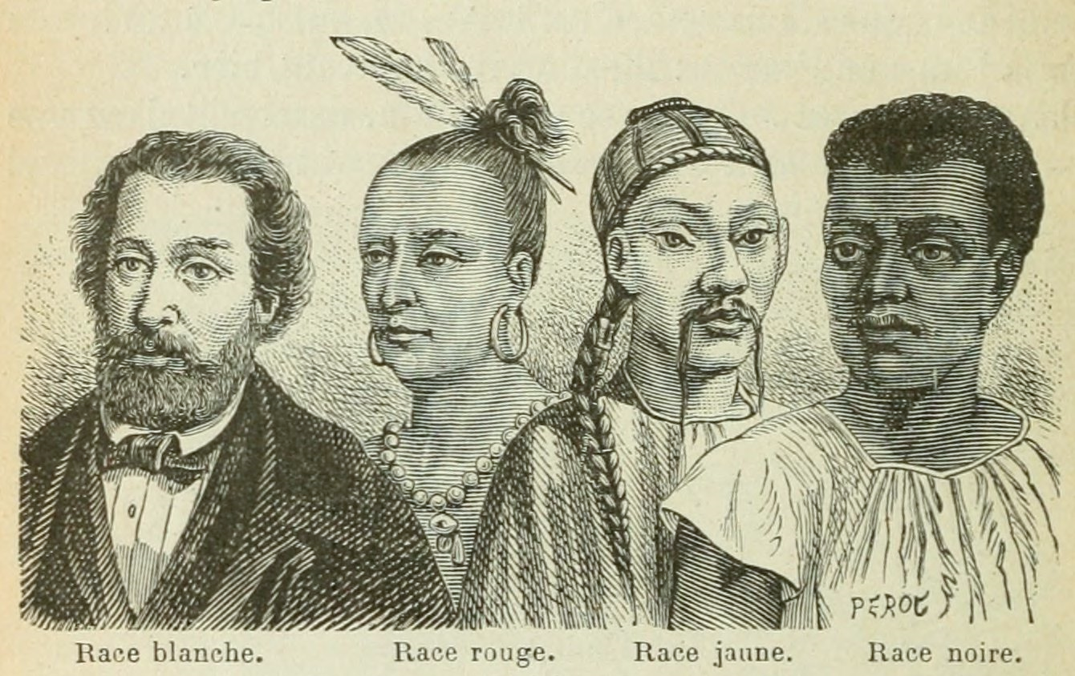

« La race rouge, […], a une peau rougeâtre, les yeux enfoncés, le nez long et arqué, le front très fuyant »
« La race blanche, la plus parfaite des races humaines, […] se reconnaît à sa tête ovale, à une bouche peu fendue, à des lèvres peu épaisses »
« La race jaune […] : visage plat, pommettes saillantes, nez aplati, paupières bridées, yeux en amandes, peu de cheveux et peu de barbe »
« La race noire, […], a la peau très noire, les cheveux crépus, le nez écrasé, les lèvres épaisses, les bras très longs »
Le Tour de la France par Deux Enfants, Augustine Fouillée-Tuillerie, 1877, p. 188.

Slide 6
Gallouedec et Maurette, Géographie, Cours élémentaire et moyen, 1937
panneau mural, Trieste/Gorizia/Venise, années 1940
The Principal Varieties of Mankind. James Reynolds, 1850
Les classifications morphométriques des races humaines sont subjectives : elles négligent la variation inter-individuelle et excluent les ethnies difficiles à classer et individus métissés.

Slide 7

Martin et al., Cell 2017
La variation de couleur de peau entre êtres humains est largement continue.

Slide 8
Différences morphologiques
innées
Groupes génétiques
Hiérarchisation
Différences comportementales innées
Les différences morphologiques reflètent-elles les différences génétiques ?

Slide 9
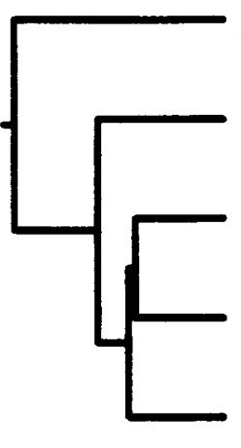
Afrique
Afrique
Océanie
Asie de l’est
Amérique
Europe
Europe
Cavalli-Sforza LL, PNAS 1997

Slide 10
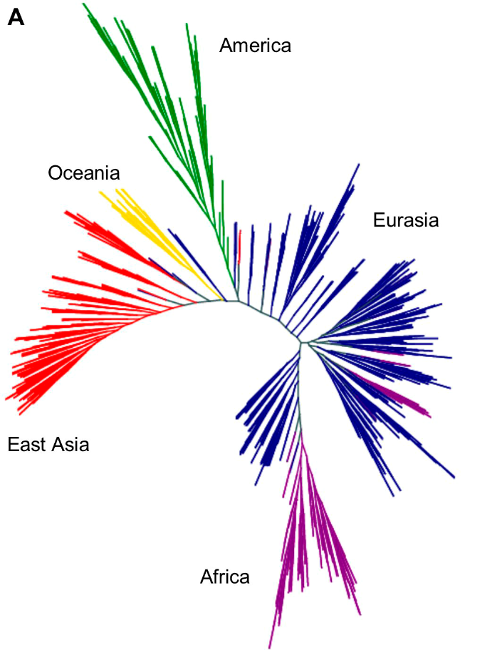
La couleur de peau ne reflète pas les distances génétiques entre êtres humains.
Nievergelt et al., PloS Genet 2007

Slide 11
Différences morphologiques
innées
Groupes génétiques
Hiérarchisation
Différences comportementales innées
Les êtres humains peuvent-ils être classés en groupes génétiques ?

Slide 12
Une mesure objective de la variation génétique entre êtres humains
variation entre groupes = 15%
variation entre groupes = 85%
variation totale = 100%
variation totale = 100%

Slide 13
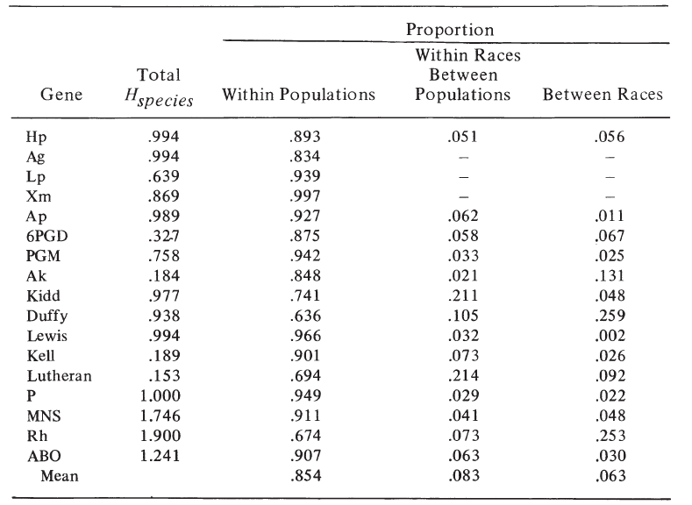

Lewontin R, The Apportionment of Human Diversity, 1972

Slide 14
~11% de la variation génétique humaine s’explique par des différences entre populations.
Li et al., Science 2008

Slide 15
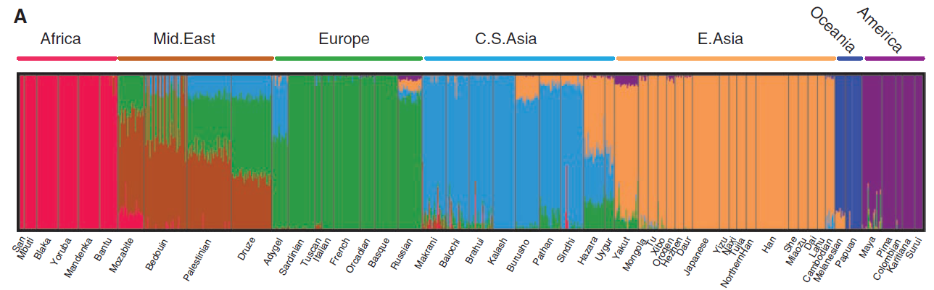
Li et al., Science 2008
Les génomes des êtres humains peuvent être décomposés en un nombre pré-défini de composantes génétiques.

Slide 16
Li et al., Science 2008
Ces résultats révèlent les origines métissées de plusieurs populations.

Slide 17
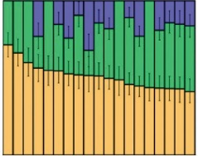

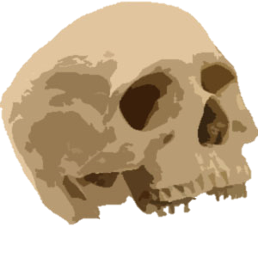
+
=
F₃(C;A,B) = E[(c’ – a’) (c’ – b’)]
Africains EAF moi WHG
Changement conceptuel
Technologie
Méthodologie
Qu’avons-nous appris ?
Notes:
Au cours des dix dernières années, d’importantes avancées en génétique vont enfin nous permettre de tester le modèle de stase démographique. Le séquençage nouvelle generation, combine à diverses prouesses techniques, nous permet aujourd’hui d’obtenir les génomes de nombreux individus issus de la generation actuelle, mais également de squelettes, nous donnant l’opportunité unique d’observer l’evolution du patrimoine génétique des populations dans le temps. La paléogénomique nous permet également de découvrir des populations qui n’ont pas laissé de descendance. Ces avancées technologiques vont être combinées avec de nouvelles methodologies permettant non pas de construire un arbre de populations considérées isolées, mais d’envisager chaque individu comme le descendant de plusieurs populations diverses, amenant un reel changement conceptuel dans notre discipline. Qu’avons-nous appris ?

Slide 18
Li et al., Science 2008

Slide 19
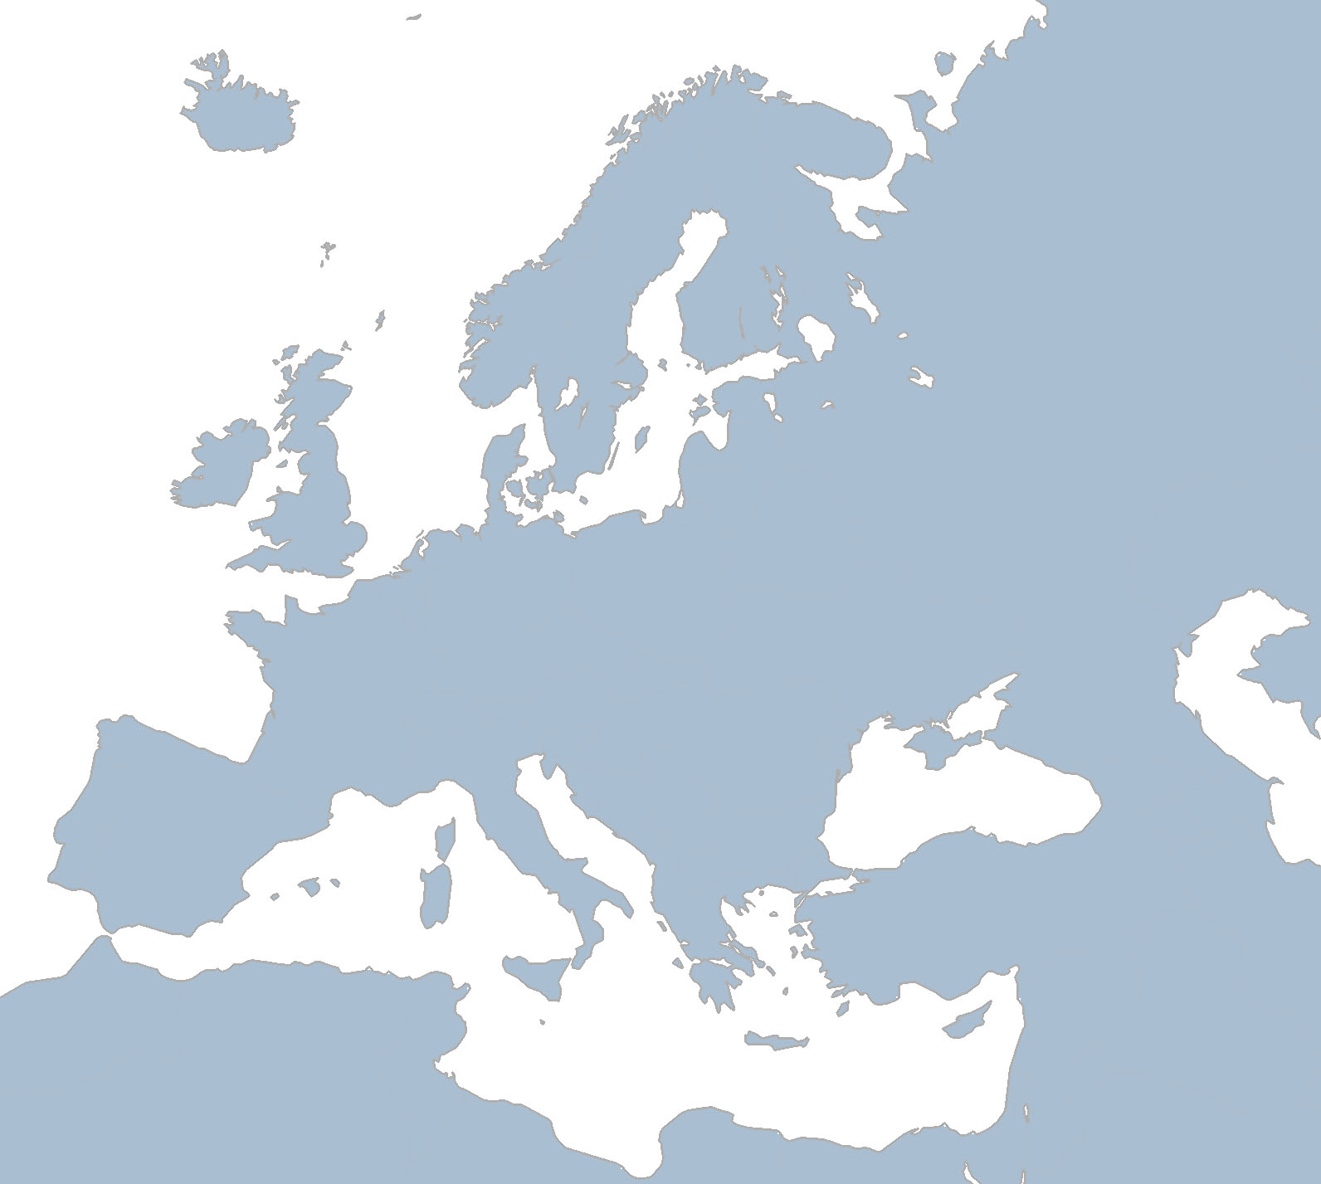

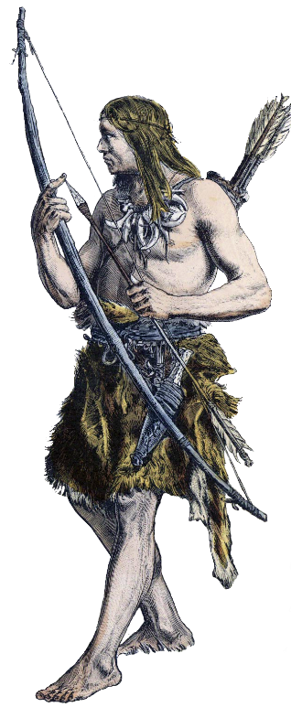

L’exemple de l’Europe
Notes:
Prenons l’exemple du territoire français, et de l’Europe de l’ouest plus généralement. Nos livres scolaires nous apprennent que l’hexagone était initialement habité par des chasseurs cueilleurs, qui sont devenus, à force de changements culturels et technologiques, les peuples de Gaule. Nous avons depuis troqué nos braies pour de beaux pantalons, nos menhirs pour des portables, et la plupart d’entre nous avons rasé nos sémilliantes moustaches. Comme le suggère l’hypothèse de stase démographique, la population n’a pas fondamentalement changé, alors que les changements culturels, eux, se sont enchainés. Cette idée est aussi véhiculée par l’utilisation de l’arbre pour représenter l’histoire génétique des populations.

Slide 20
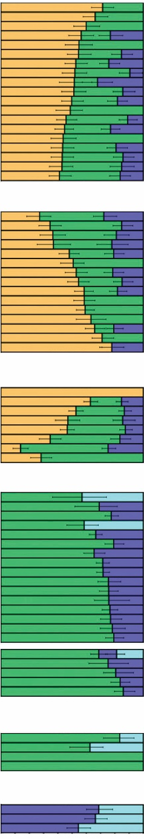
Nomades des steppes pontiques (Yamna)
Anatoliens (Néolithique)
Villabruna (Bølling-Allerød)
GoyetQ2 (Magdalénien)
Age du fer
Age du bronze
Culture campaniforme
Néolithique
Néolithique
précoce
Mésolithique
Brunel et al., PNAS 2020
Notes:
Sauf que tout cela s’avère être totalement faux. Pour vous le démontrer, j’emprunte ici les résultats d’une étude récente, rapportant les génomes d’une cinquantaine de squelettes découverts en France et datant du Mésolithique à l’âge de fer, publiée par les équipes de Eva Maria, Thierry Grange, et Mélanie Pruvost, menée par Samantha Brunel. Avant d’expliquer les résultats, nous devons introduire cette nouvelle representation des données génétiques, fondamentalement différente de celle de l’arbre. Chaque bar représente le génome d’un individu, que nous avons décomposé en différentes couleurs. Pour cela, nous avons pris nos plus beaux pinceaux, aux noms fleuris de modèle de markov caché, ou champ aléatoire conditionnel, pour determiner si chaque partie du génome des individus, comme cet individu de l’Age du Bronze, est plus proche génétiquement d’une population ancestrale, ou d’une autre, représentées en jaune, bleu, et vert. Ainsi, nous pouvons quantifier la contribution génétique de différentes populations ancestrales à une population actuelle, au cours du temps.

Slide 21
Nomades des steppes pontiques (Yamna)
Anatoliens (Néolithique)
Villabruna (Bølling-Allerød)
GoyetQ2 (Magdalénien)
Age du fer
Age du bronze
Culture campaniforme
Néolithique
Néolithique
précoce
Mésolithique
Brunel et al., PNAS 2020
-19 000 – -14 000 AP
Notes:
Au mésolithique, on observe deux couleurs. La couleur bleu clair représente une population associée au magdalénien, qui serait originaire de la péninsule ibérique, recolonisant l’Europe de l’ouest après le dernier maximum glaciaire.

Slide 22
Nomades des steppes pontiques (Yamna)
Anatoliens (Néolithique)
Villabruna (Bølling-Allerød)
GoyetQ2 (Magdalénien)
Age du fer
Age du bronze
Culture campaniforme
Néolithique
Néolithique
précoce
Mésolithique
Brunel et al., PNAS 2020
-14 000 AP
Notes:
La seconde couleur, le bleu foncé, est associé à des squelettes trouvés plus à l’est, et qui pourraient être originaires d’une expansion depuis l’Anatolie, au moment de la période Bolling-Allerod. Dans l’hexagone, les individus montrent les deux couleurs, ce qui signifie qu’elles sont issues du métissage des deux groupes de chasseurs-cueilleurs.

Slide 23

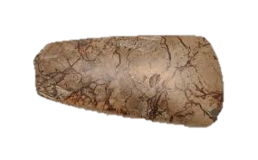
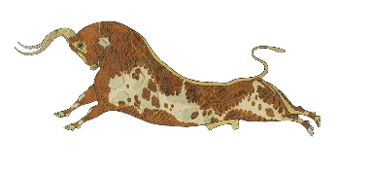
Nomades des steppes pontiques (Yamna)
Anatoliens (Néolithique)
Villabruna (Bølling-Allerød)
GoyetQ2 (Magdalénien)
Age du fer
Age du bronze
Culture campaniforme
Néolithique
Néolithique
précoce
Mésolithique
Brunel et al., PNAS 2020
-8 800 – -5 500 AP
Notes:
Puis vient le Néolithique. La diffusion rapide de l’agriculture depuis l’Anatolie a été décrite en grands details par l’archéologie, et, selon le modèle de stase démographique, il a été envisagé que cette diffusion a été culturelle, plutôt que démique. Il n’en est rien. Une nouvelle couleur, verte, associée aux premiers fermiers d’Anatolie se répand sur l’Europe. Les restes archéologiques humains découverts sur territoire français témoignent d’un changement génétique important : leur génome descend en grande proportion des fermiers Anatoliens, mais également gardent un heritage des chasseurs-cueilleurs autochthones.

Slide 24
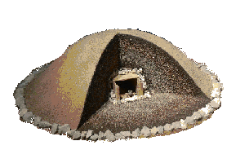
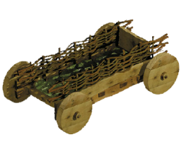
Nomades des steppes pontiques (Yamna)
Anatoliens (Néolithique)
Villabruna (Bølling-Allerød)
GoyetQ2 (Magdalénien)
Age du fer
Age du bronze
Culture campaniforme
Néolithique
Néolithique
précoce
Mésolithique
Brunel et al., PNAS 2020
< -5 000 AP
Notes:
Et ça ne s’arrête pas là. Au cours de l’âge de Bronze, on voit apparaître une quatrième couleur, jaune, qui est apparentée génétiquement aux génomes des populations de la steppe pontique, les Yamna, qui amènent avec eux, en plus de leurs genes, les chariots à roue, l’utilization importante du cheval, et d’autres pratiques culturelles comme l’utilization des kurgans. La population qui vit ensuite sur le territoire français est donc issue du métissage de trois populations ancestrales : chasseurs cueilleurs de l’ouest, agriculteurs anatoliens, et nomades yamna.

Slide 25
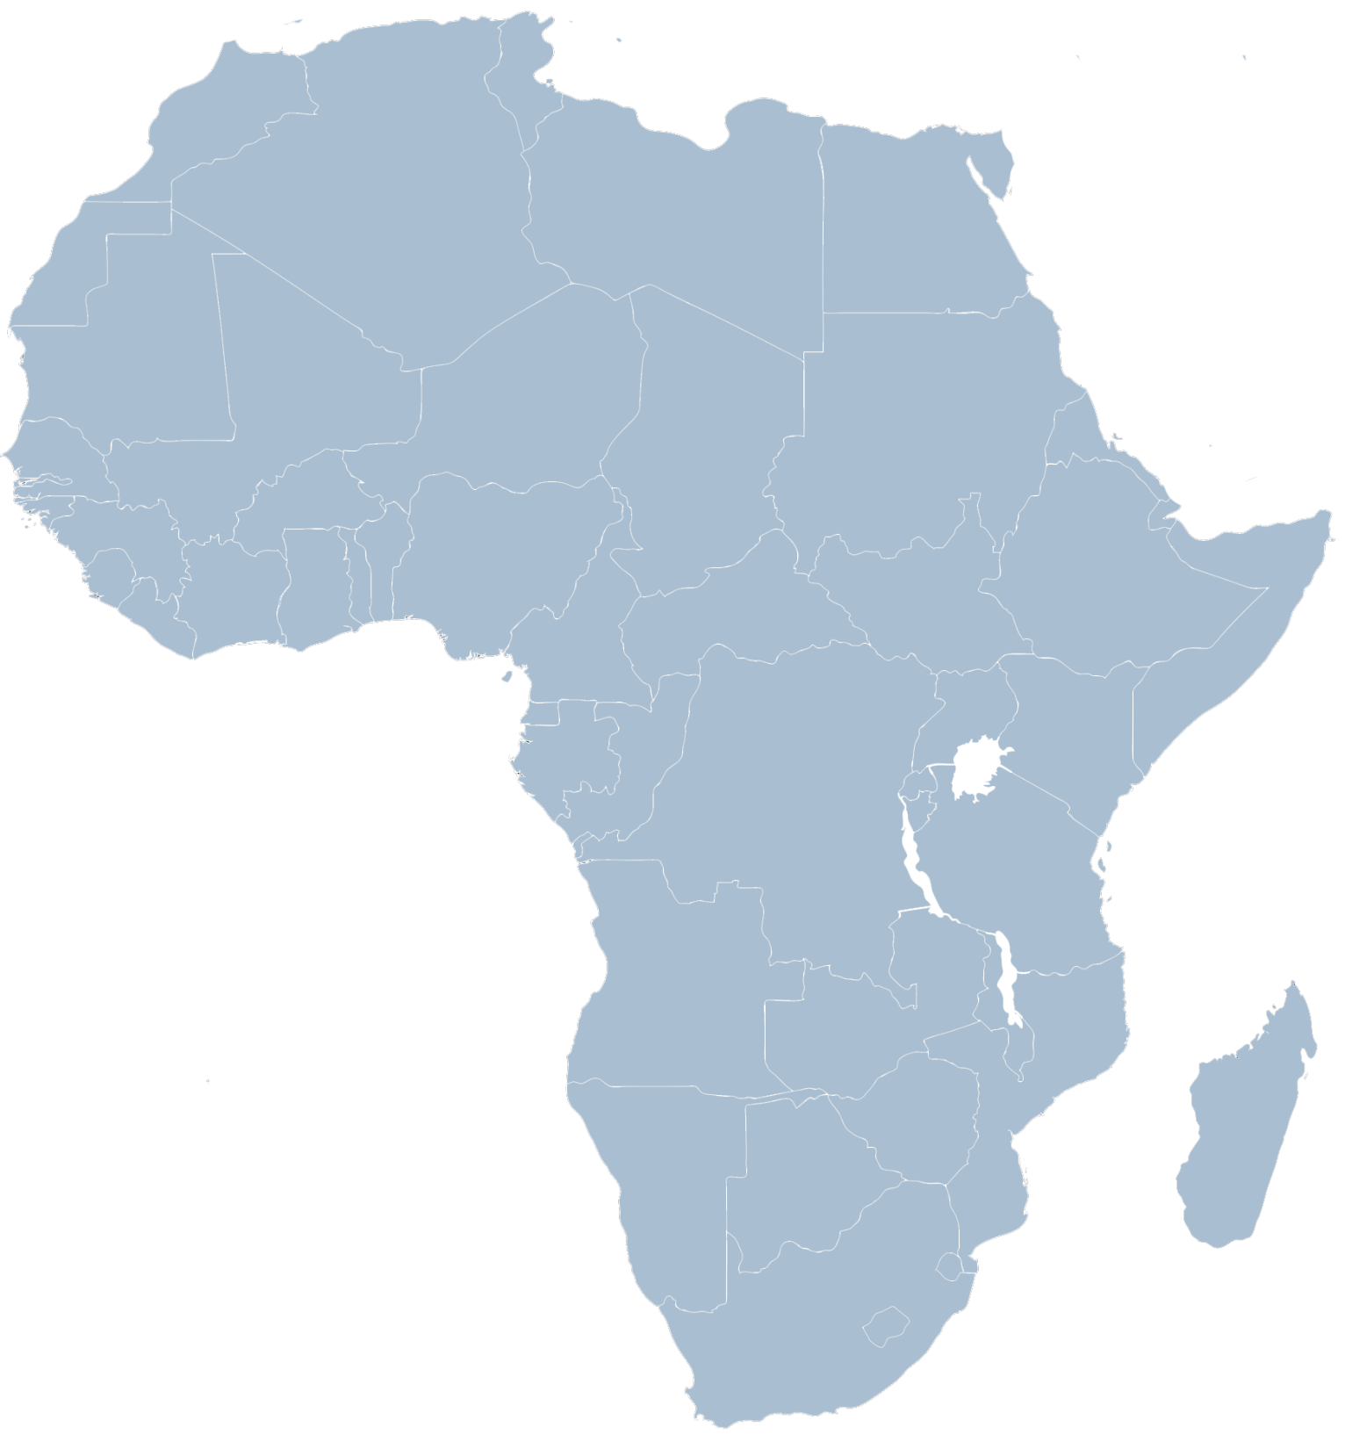
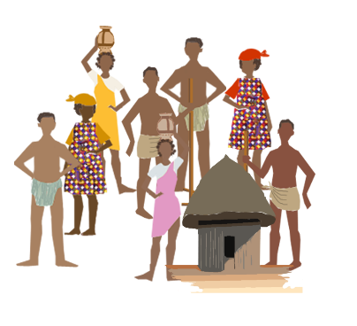
Région d’origine supposée
Africains de l’est
Africains de l’ouest
RHG
RHG
L’exemple de l’Afrique sub-Saharienne
Hadza
Khoe-San
Patin et al., Science 2017
Skoglund et al., Cell 2017
Notes:
Pour répondre à cette question, partons maintenant pour l’Afrique sub-saharienne, qui a été le témoin d’une des plus grandes vagues migratoires de l’histoire de l’homme. Les résultats de la génétique dans cette région illustrent bien la diversité des comportements humains, lorsqu’un peuple s(installe sur un territoire déjà habité. Car le sous-continent est effectivement habité, et depuis longtemps. Description. Pourtant, les langues parlées aujourd’hui en afrique sub-saharienne sont relativement homogènes, et appartiennent pour la plupart, à la grande famille des langues bantoues. Cette observation, combine aux résultats archéologiques, a poussé plusieurs chercheurs à postuler une expansion linguistique et culturelle, partant de la frontière Nigéria/Cameroun, pour se diffuser dans le reste du sous-continent. Cette diffusion est-elle culturelle, ou démique ?

Slide 26
Région d’origine supposée
Africains de l’est
Africains de l’ouest
RHG
RHG
L’exemple de l’Afrique sub-Saharienne
Hadza
Khoe-San
Patin et al., Science 2017
Skoglund et al., Cell 2017
Notes:
Lorsqu’on peint le génome des populations bantouophones, que je surimpose sur la carte, nous voyons émerger la même couleur, rouge, dans toute l’Afrique sub-Sahararienne, démontrant leur grand homogénéité génétique. Ces résultats soutiennent la diffusion démique des langues bantoues, de l’utilisation du fer et de l’agriculture. Que se passe-t-il quand les populations bantouophones rencontrent d’autres peuples ? Comme vous pouvez le constater, dans chaque region, les peoples de langues bantoues héritent d’un peu du patrimoine génétique des populations locales, par métissage. Prenons l’exemple de l’Afrique du Sud. Depuis 300 000 ans, les chasseurs cueilleurs Khoe-San vivent dans la region. L’archéologie nous montre que l’expansion bantoue atteint la region il y a 1500 ans, puis les deux populations se métissent. Combien de temps s’est écoulé entre l’arrivée de l’expansion et le métissage ? Nous pouvons dater, avec plus ou moins de precision, la période à laquelle la plupart du métissage a eu lieu, à partir de la longueur des parties de génomes que nous avons peintes. Et la date est de 1000 ans. En Afrique du Sud, mais également en Afrique de l’est, la rencontre entre deux populations s’est conclu, quelques centaines d’années après, par le métissage.

Slide 27
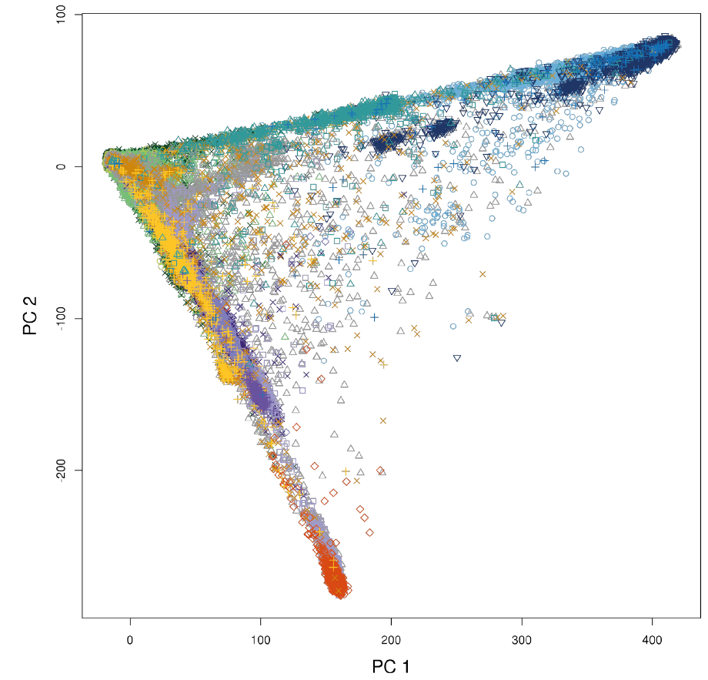

Les métissages ont été omniprésents au cours de l’Histoire.
“Européen”
“Africain”
Notre génome est une mosaïque d’ADN transmis par nos ancêtres, originaires de régions diverses.
Les êtres humains forment aujourd’hui un continuum génétique ininterrompu.
“Chinois”
Bycroft et al., Nature 2018
Notes:
Les “races pures” n’existent pas

Slide 28
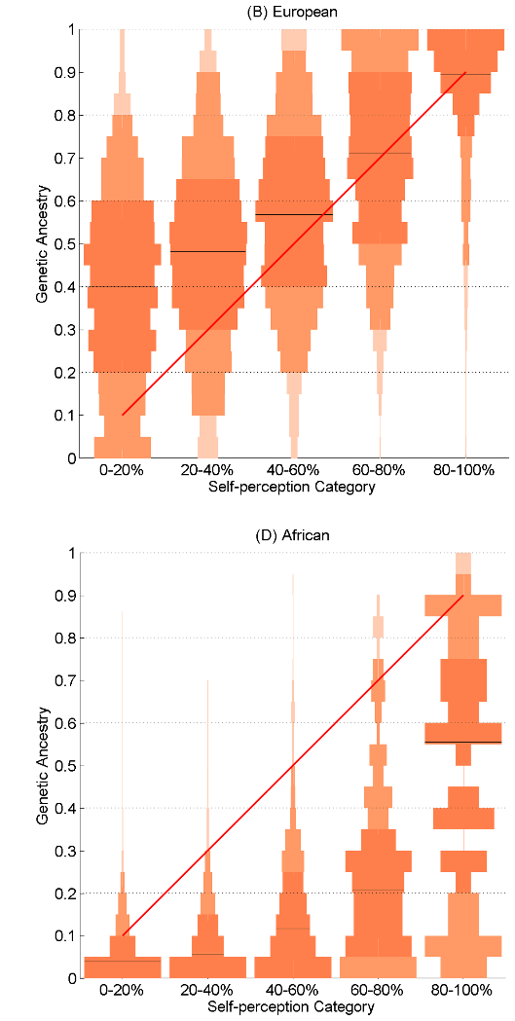
Catégoriser un phénomène continu est sujet à des biais cognitifs (« étiquetage »).
Exemple: en Amérique Latine, les individus sous-estiment leurs origines génétiques Européennes.
Ruiz-Linares et al., PLoS Genet 2014

Slide 29
Différences morphologiques
innées
Groupes génétiques
Hiérarchisation
Différences comportementales innées
Nos comportements sont-ils déterminés par la génétique ?

Slide 30
Chaque trait est le résultat d'effets génétiques et environnementaux
Héritabilité
Young et al., Nat Genet 2018

Slide 31
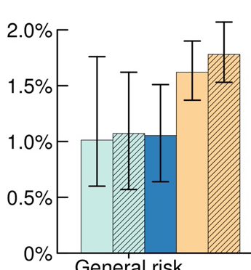
~124 variants génétiques sont associés avec la propension à prendre des risques.
Ils n’expliquent que 1.6% des différences entre individus.
>98% des différences sont expliquées par notre environnement.
Linnér et al., Nat Genet 2018

Slide 32

~4 000 variants génétiques sont associés avec le nombre d’années d’études.
Ils n’expliquent que <10% des différences entre individus.
Nombre d’années d’études
>90% des différences sont expliquées par notre environnement.
Nombre d’années d’études prédit par la génétique
Okbay et al., Nat Genet 2022

Slide 33
Différences morphologiques
innées
Groupes génétiques
Hiérarchisation
Différences comportementales innées
La théorie de la sélection naturelle soutient-elle une hiérarchie biologique ?

Slide 34
Adaptation locale
Fan et al., Science 2016

Slide 35



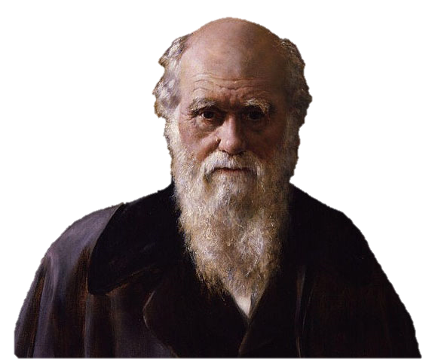
générations
1. Variation pré-existante due à des mutations aléatoires

Slide 36
générations
1. Variation pré-existante due à des mutations aléatoires
2. Hérédité des mutations et traits

Slide 37
générations
1. Variation pré-existante due à des mutations aléatoires
2. Hérédité des mutations et traits
3. Survie et reproduction
différentielles

Slide 38
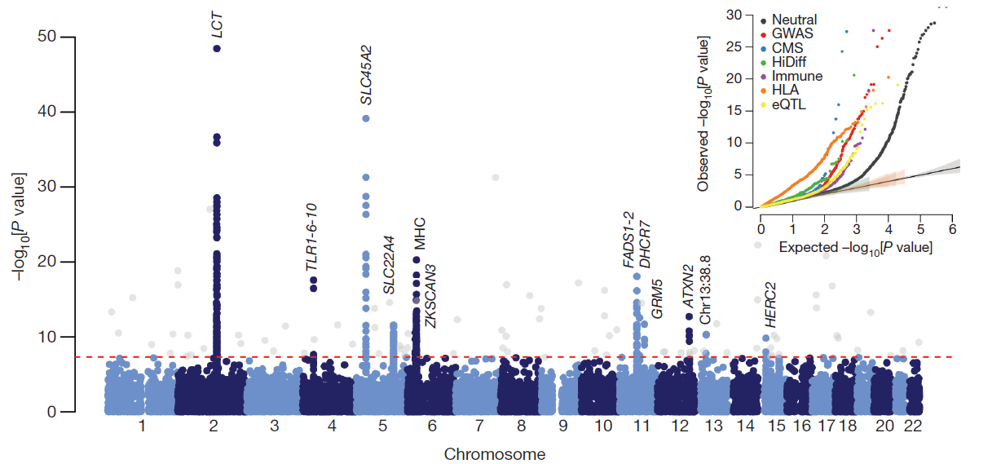
Mathieson et al., Nature 2015

Slide 39
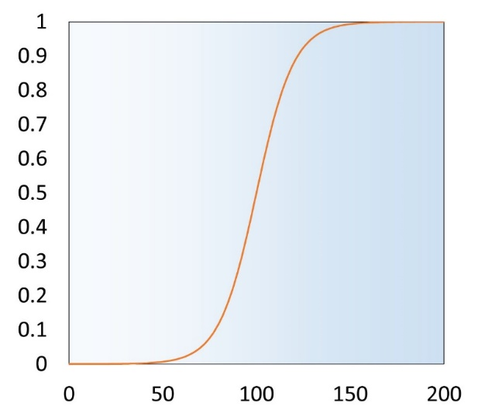
Sélection naturelle
Fréquence allélique
générations
Mathieson et al., Nature 2015

Slide 40
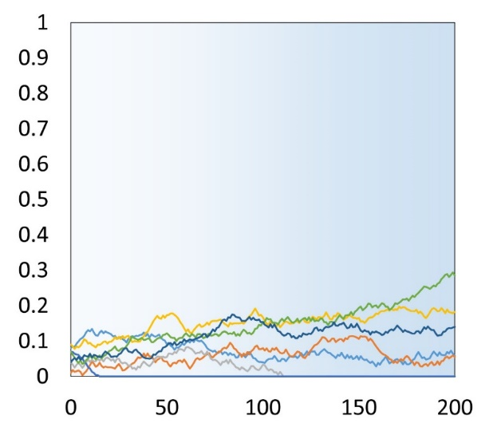
Sélection naturelle
Neutralité
Fréquence allélique
générations
générations
Mathieson et al., Nature 2015

Slide 41
La très grande majorité des différences génétiques sont neutres.
Mathieson et al., Nature 2015

Slide 42
Les différences génétiques entre êtres humains reflètent les barrières géographiques qui séparaient leurs ancêtres.
Peter et al., Mol Biol Evol 2019

Slide 43

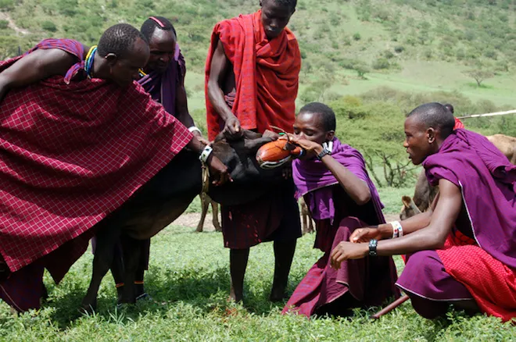
La sélection naturelle a opéré chez tous les êtres humains, favorisant leur survie dans diverses milieux.
La sélection naturelle et/ou sexuelle a exacerbé les différences génétiques associées à la couleur de peau.
Les adaptations génétiques sont souvent partagées entre groupes distants.

Slide 44
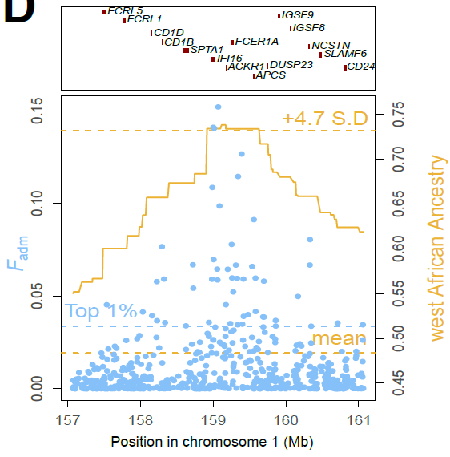
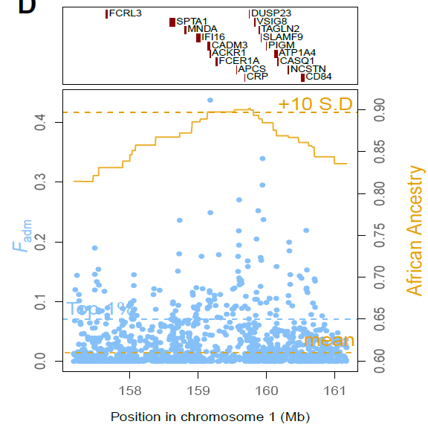
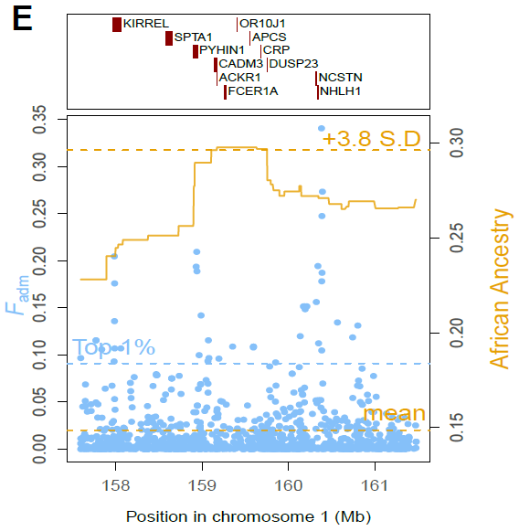
Le métissage permet la diffusion de traits adaptatifs entre populations autrefois isolées.
Une mutation conférant une résistance au paludisme s’est répandue par métissage en Afrique du Nord et en Asie du Sud.
Les mutations conférant la tolérance au lactose se répandent en Afrique du Nord et de l’Est.
Cuadros-Espinoza et al., Am J Hum Genet 2022

Slide 45
Différences morphologiques
innées
Groupes génétiques
Hiérarchisation
Différences comportementales innées

Slide 46
Les tentatives de racialistes de classer l’espèce humaine en catégories discrètes ne font que révéler leur grande subjectivité.
Les êtres humains forment un réseau dynamique de populations, qui se sont séparées récemment et se sont régulièrement métissées entre elles.
Aussi subtiles soient-elles, les différences génétiques entre populations existent et ne doivent pas être négligées. Il incombe à la société et à la recherche de pallier aux inégalités entre individus et populations.

Slide 47
Merci de votre attention.

Slide 48
Population(s) : une entité biologique
Temps
Notes:
En tant que biologistes, nous nous questionnons principalement sur la notion de population. Qu’est-ce qu’une population ? Une population est simplement un groupe d’individus interféconds, qui se perpétuent en transmettant leur patrimoine génétique à la generation suivante. Elle peut recevoir un flux génique d’autres populations. Ce flux est typiquement faible, ce qui fait qu’un individu bleu a beaucoup plus de chances d’avoir des descendants avec un membre de sa population, qu’avec un membre d’une autre population. Si le flux génique est très fort, les deux populations finissent par n’en former plus qu’une. Si le flux est nul, les deux populations finissent par accumuler assez de differences pour ne plus être interfécondes, et forment alors deux espèces.

Slide 49



Population(s) : une entité biologique
Temps
…
…
βάρβαροι!!
Notes:
A l’origine de nos deux populations, il y avait une population ancestrale, qui s’est séparée en deux à cause de barrières qui limitent le flux génique. Quelles peuvent-être ces barrières ? Ces barrières reproductives sont souvent géographiques. Mais chez l’homme, elles peuvent également être linguistiques, religieuses.

Slide 50
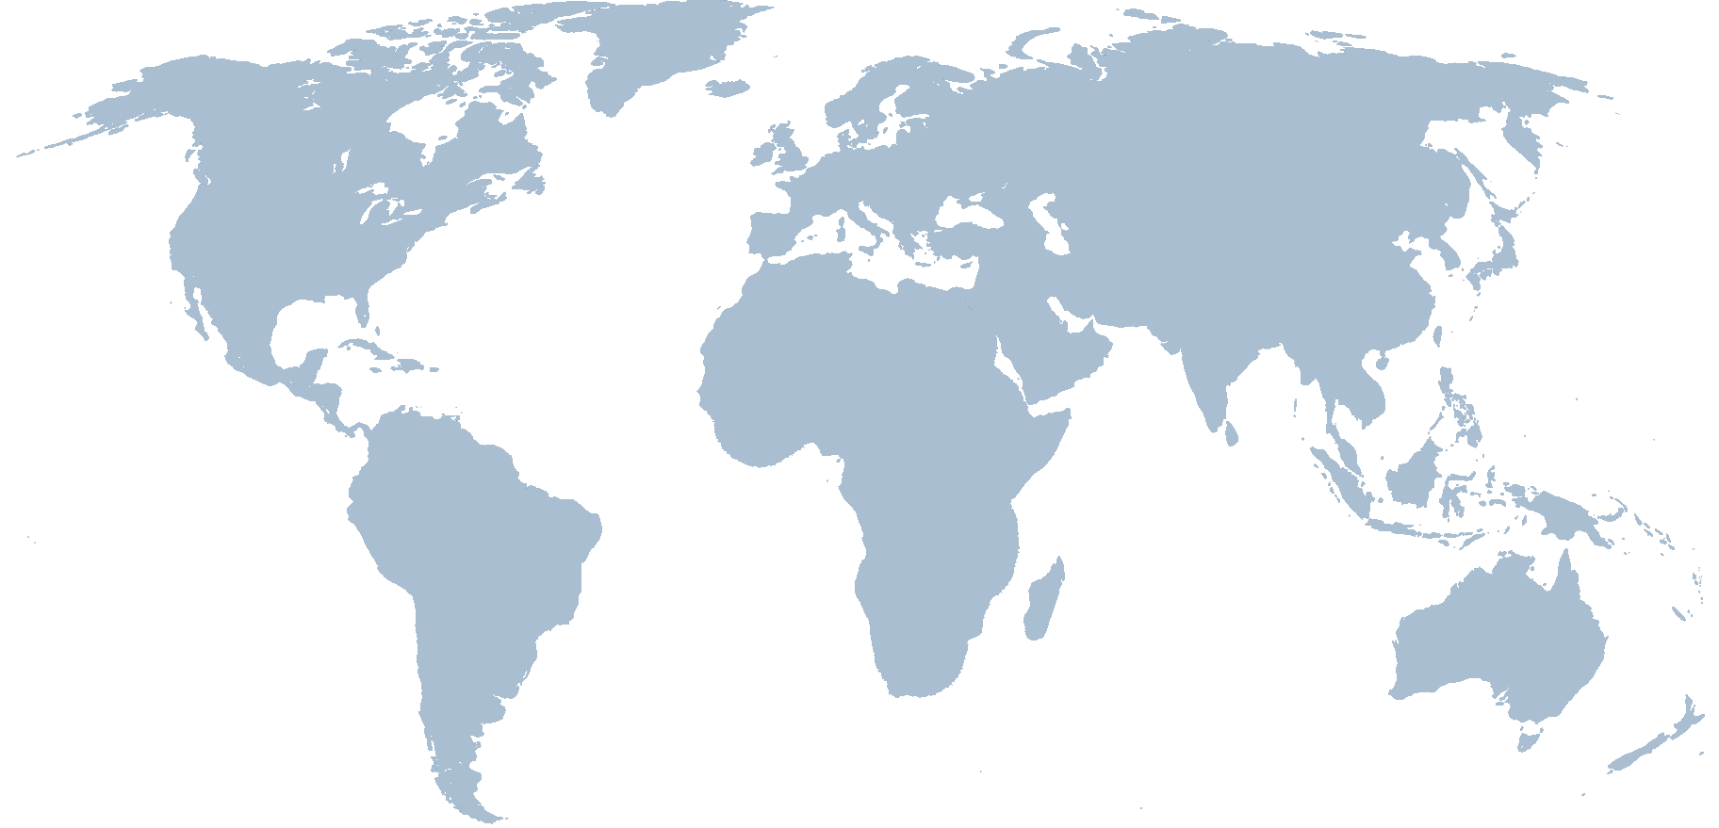
- 50 000 ans
- 20 000 ans
- 70 000 ans
- 50 000 ans
Notes:
L’histoire commence donc en Afrique sub-Saharienne, où différentes populations se forment entre 300 K and et 100 K. Vers 70 K, une population Africaine sort d’Afrique, pour coloniser l’Eurasie de l’ouest et de l’est, l’Océanie. Puis une population eurasiatique passe le détroit de Béring il y a environ 20 K et va ensuite peupler les Amériques.

